Slide 1
Ūdeņu jomas apsaimniekošanas dokumenti un tiesību akti, kas var būt nozīmīgi teritoriju plānošanai
11.05.2022.
Iveta Teibe
VARAM Vides aizsardzības departamenta
Ūdens resursu nodaļas vadītāja
iveta.teibe@varam.gov.lv

Slide 2
Upju baseinu apgabalu apsaimniekošanas plāni un plūdu riska pārvaldības plāni 2022.-2027.gadam
Galvenais plānošanas dokuments ūdeņu aizsardzības un apsaimniekošanas jomā, ko Latvijas Vides, ģeoloģijas un meteoroloģijas centrs (LVĢMC) izstrādā reizi 6 gados.
Raksturo lielāko upju un ezeru, arī pazemes un jūras piekrastes ūdeņu stāvokli, norāda būtiskākās problēmas, piedāvā rīcības to risināšanai.
Upju baseinu apsaimniekošanas plānos 2022.-2027. gadam ir integrēti arī plūdu riska pārvaldības plāni.
Apstiprināti ar vides aizsardzības un reģionālās attīstības ministra 2022. gada 19. aprīļa rīkojumu Nr. 1‑2/59.
Ar plāniem var iepazīties LVĢMC mājas lapā:
https://videscentrs.lvgmc.lv/lapas/udens-apsaimniekosana-un-pludu-parvaldiba

Slide 3
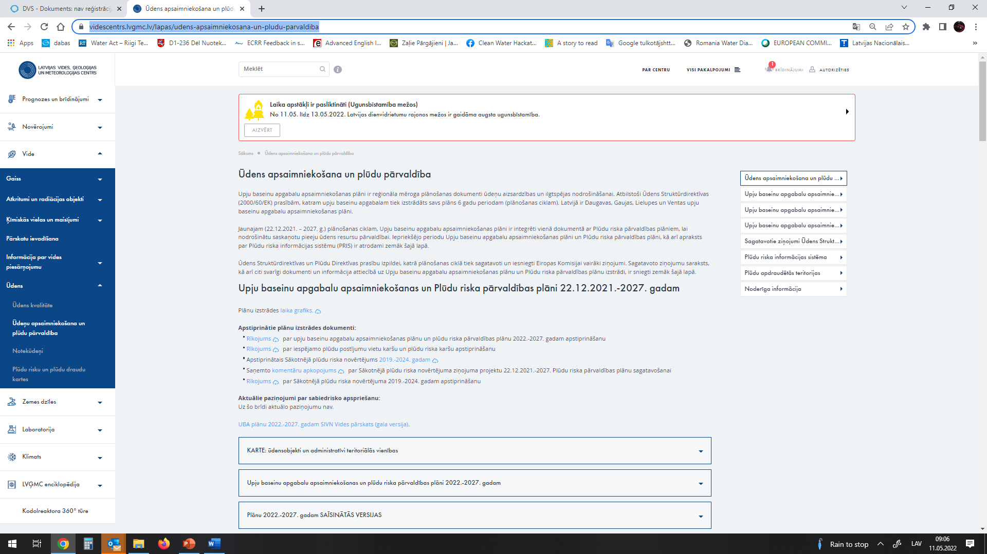

Slide 4
Upju baseinu apgabali Latvijā

Slide 5
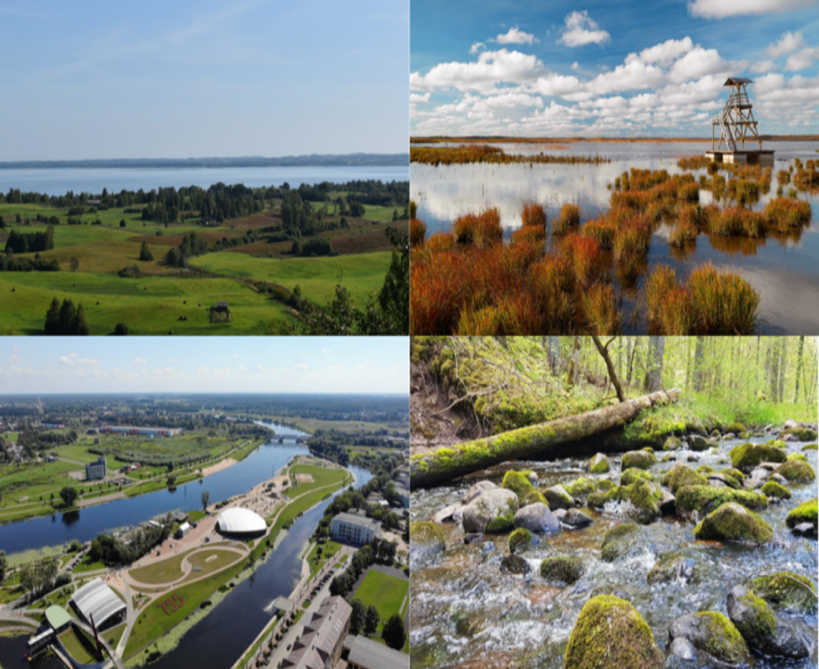
Upju baseinu apgabalu apsaimniekošanas plānu saturs
Cilvēka darbības ietekmes uz ūdeņiem raksturojums.
Informācija par ūdeņu monitoringu, stāvokļa vērtējums.
Izvirzītie ūdens (vides) kvalitātes mērķi, risks tos nesasniegt un izņēmumi.
Ekonomiskā analīze.
Pasākumu programma, t.sk. tiesību aktos noteiktie un papildus nepieciešamie pasākumi.
Informācija par sabiedrisko apspriešanu.
Plūdu riska pārvaldības plāns un pretplūdu pasākumu programma.
Informācija gan teksta, gan tabulu, gan karšu veidā.
Notes:
Antropogēnais raksturojums – palīdz saprast, cik katra problēma aktuāla (vai vispār nepastāv) un dod pamatojumu gan stāvokļa vērtējumam, gan izvēlētajiem pasākumiem.
Monitorings, stāvokļa vērtējums – kur tiek ņemti ūdeņu paraugi, kā tad ir novērtētas upes/ezeri
Mērķi, riska objekti – cik daudz ir plānots panākt nākamajos 6 gados, kurās upēs/ezeros labs stāvoklis neprognozējas arī pēc 6 gadiem, kuros tas, iespējams, nekad tāds nebūs.
Ekonomiskā analīze - ūdens lietošanas sociāli-ekonomiskā nozīmība, tendences un prognozes, attiecīgo maksājumu sistēmas analīze. Sarežģīta. Ja ir jautājumi, kāpēc apsveram idejas par papildu ekonomiskiem instrumentiem (kā bija ar DRN mazajām HES). Prognozes par dažādu nozaru attīstību, kas var ietekmēt ūdeņu stāvokli.
Pasākumu programma – uzzināsiet, kas jau ir obligāti jādara (ne vienmēr visi zina), kāda rīcība vajadzība, lai situācija uzlabotos.
Plūdu plāns un programma – nacionālās un vietējās nozīmes apdraudētās teritorijas, plānotie pasākumi, prioritātes.

Slide 6
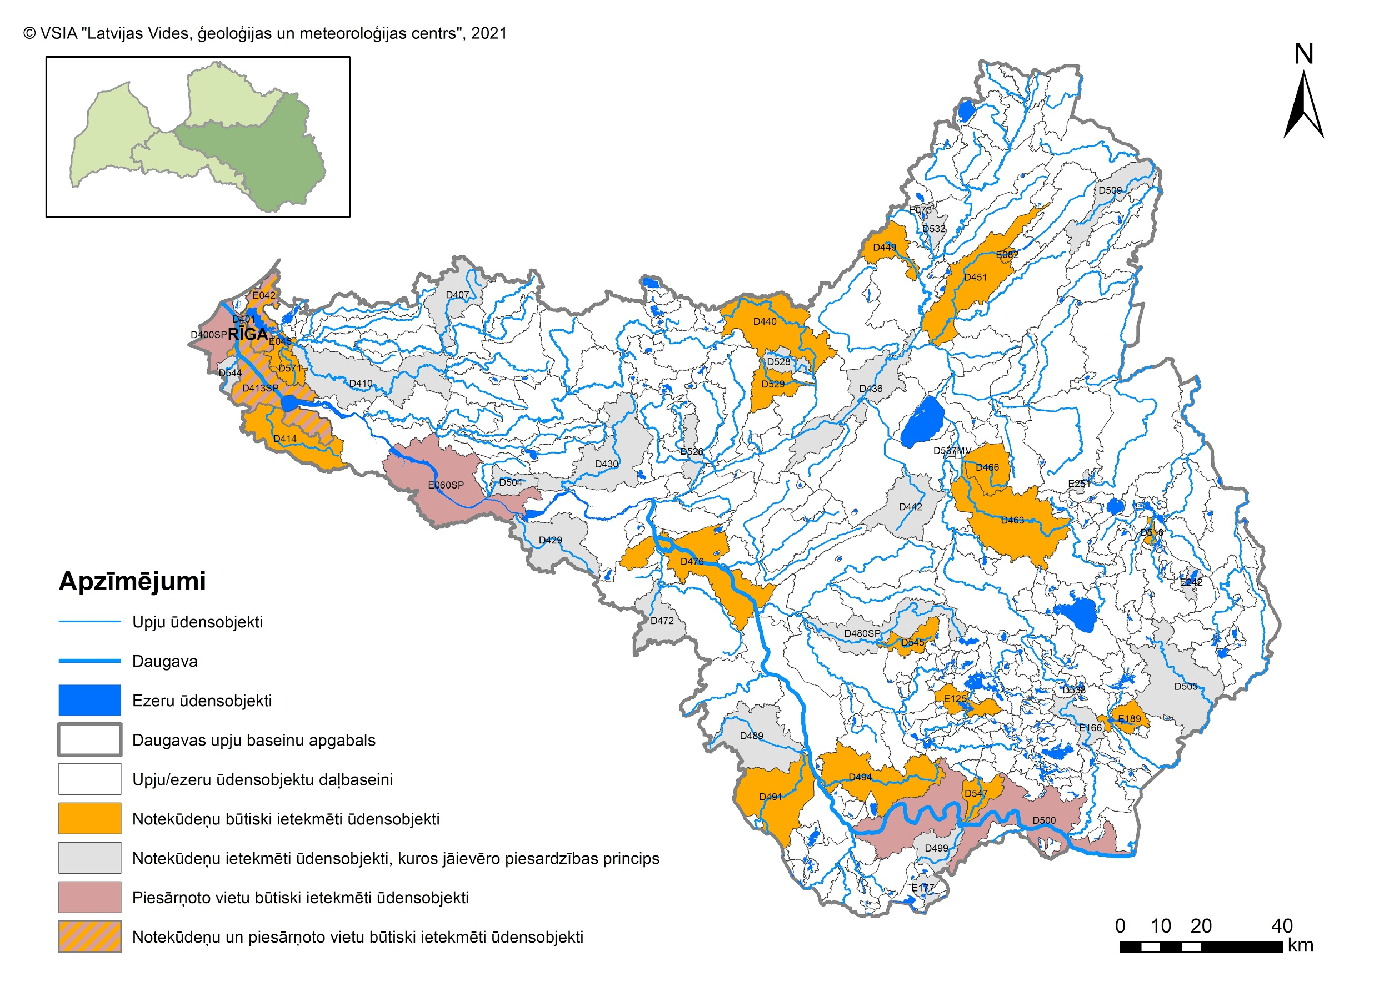
PUNKTVEIDA PIESĀRŅOJUMA BŪTISKI IETEKMĒTIE ŪO DAUGAVAS UBA

Slide 7
Būtiskākie secinājumi no apsaimniekošanas plāniem
Pašlaik visvairāk virszemes ūdeņu iedalīti vidējā kvalitātes klasē, augsta/laba kvalitāte tikai ~31% upju un ezeru.
Vismazāk labā stāvoklī esošu ūdensobjektu ir Lielupes baseinā (tikai 8% upju un 31% ezeru ūdensobjektu), visvairāk – Gaujas baseinā (47% upju un 45% ezeru ūdensobjektu).
Būtiskāko ietekmi uz virszemes ūdeņiem rada (pēc nozīmības, dilstošā secībā): 1) upju regulējumi, 2) izkliedētais piesārņojums ar slāpekļa un fosfora savienojumiem, 3) citas slodzes (pārrobežu piesārņojums, invazīvās sugas, klimata pārmaiņas u.c.), 4) HES aizsprosti un citu šķēršļi, 5) notekūdeņu novadīšana. Lielākajā daļā virszemes ūdensobjektu par būtiskām uzskatāmas vairākas slodzes.
Virszemes ūdeņu ķīmiskā kvalitāte slikta, bet, ja izslēdz t.s. plaši sastopamās piesārņojošās vielas – tad pārsvarā laba (izņemot dažus ūdensobjektus). Pazemes ūdens resursu stāvoklis (resursu pietiekamība) labs, ķīmiskā kvalitāte laba – 21, slikta – 3 pazemes ūdensobjektos.

Slide 8
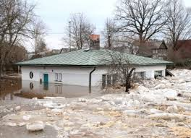
Būtiskākie dokumenti plūdu riska pārvaldības jomā
Sākotnējais plūdu riska novērtējums 2019.-2024. gadam (upju baseinu raksturojums, vēsturisku plūdu apraksti, riska vērtējums).
Iespējamo plūdu postījumu vietu kartes (mazas, vidējas, lielas varbūtības plūdiem) un plūdu riska kartes (apdraudētie iedzīvotāji, ražotnes, infrastruktūra, aizsargājamās teritorijas).
Plūdu riska pārvaldības plāni 2022.-2027. (mērķi, riski, pasākumi).
Šie dokumenti tiek atjaunoti reizi 6 gados.
Pieejami LVĢMC mājas lapā:
https://www.meteo.lv/lapas/vide/pludu-riska-informacijas-sistema/pludu-riska-informacijas-sistema?id=2103&nid=889
Karšu dati ir pieejami ģeoportālā, bet aktuālāko informāciju (t.sk. telpiskos datus) var iegūt LVĢMC Iekšzemes ūdeņu nodaļā.
Kontakti: Jānis Šīre, nodaļas vadītājs, tālr.: +371 67032016, e-pasts: janis.sire@lvgmc.lv

Slide 9
Sākotnējā plūdu riska novērtējuma 2019.-2024. gadam galvenie rezultāti
Kopā 30 nacionālas nozīmes plūdu riska teritorijas; 5 jaunas nacionālas nozīmes plūdu riska teritorijas (Mazās Juglas upes paliene, Daugavas upe no Daugavpils līdz Līvāniem, Valmiera, Lielupes augšteces paliene, Skrunda).
2 potenciālas nacionālas nozīmes plūdu riska teritorijas (Līvāni, Daugavas Sakas sala).
Noteikts plūdu riska indekss, kas aprēķināts, balstoties uz plūdu apdraudēto iedzīvotāju skaitu, zaudējumiem saimnieciskajai darbībai un īpašumam, kā arī apdraudējuma novērtējumu sociālā riska grupām.
Ņemta vērā iespējamā klimata pārmaiņu ietekme, tāpēc papildus kā applūduma riska teritorijas izdalītas pilsētu un lauku teritorijas, kas applūst spēcīgu vai ilgstošu lietusgāžu dēļ.

Slide 10
Nacionālas nozīmes un potenciālās plūdu riska teritorijas

Slide 11
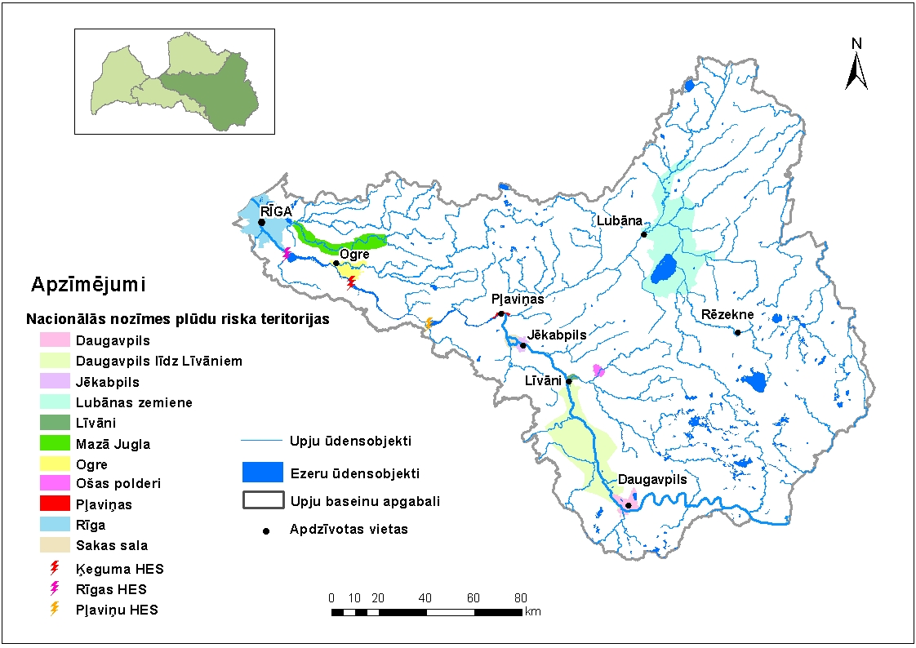
Daugavas UBA nacionālas nozīmes plūdu riska teritorijas
Daugava (Rīgas jūras līcis) – Rīga
Daugava – Rīgas HES
Daugava – Pļaviņu HES
Daugava – Ķeguma HES
Daugava – Jēkabpils
Daugava – Pļaviņas
Daugava – Daugavpils
Daugava (Dubna) – Līvāni
Daugava - posms no Daugavpils līdz Līvāniem
10. Daugava – Sakas sala
11. Ogre – Ogre un Ogresgala pagasts
12. Mazā Jugla - paliene
13. Lubāna ezers – Lubānas zemiene
14. Oša – Ošas polderi

Slide 12
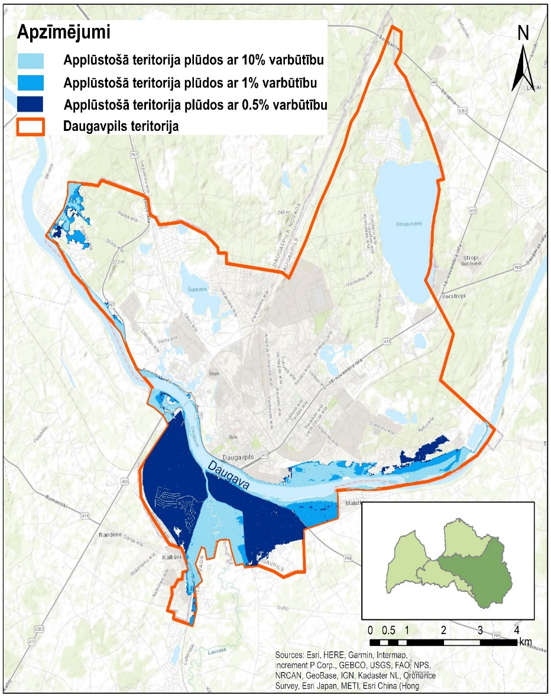
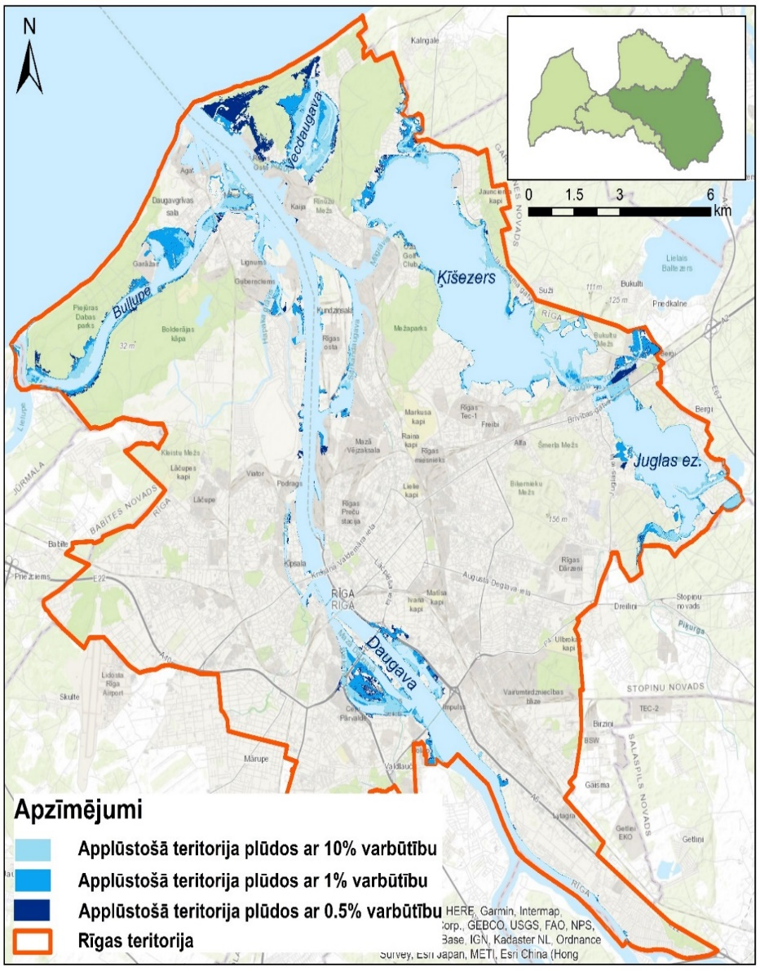
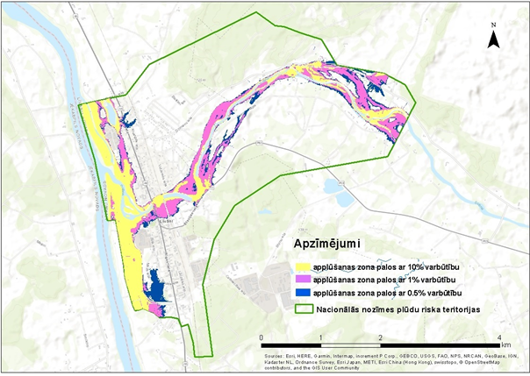
Daugavas UBA nacionālas nozīmes plūdu riska teritorijas
Daugavas UBA augstākie plūdu riski ir saistīti ar apdraudētajiem iedzīvotājiem (Rīgas pilsētā – 23 692 cilvēki 0.5% varbūtības jūras vējuzplūdos).
Otrajā vietā ir plūdu risks videi ar vislielāko applūstošo 7 piesārņoto vietu 0.5% varbūtības palos, teritorijā no Daugavpils līdz Līvāniem, bet 0.5% varbūtības jūras vējuzplūdos varētu būt appludinātas 28 piesārņotas vietas Rīgas pilsētā.
Rīga (pali)
Līvāni
Daugavpils
Vislielākie ekonomiskie zaudējumi saistīti ar apdraudēto ēku atjaunošanu un ceļu rekonstrukciju. Kopumā pavasara plūdos ar mazu varbūtību potenciālie ekonomiskie zaudējumi Daugavpils pilsētai var sasniegt 54.8 milj. EUR, bet jūras vējuzplūdos ar mazu varbūtību potenciālie ekonomiskie zaudējumi Rīgas pilsētai varētu būt 57.9 milj. EUR.

Slide 13
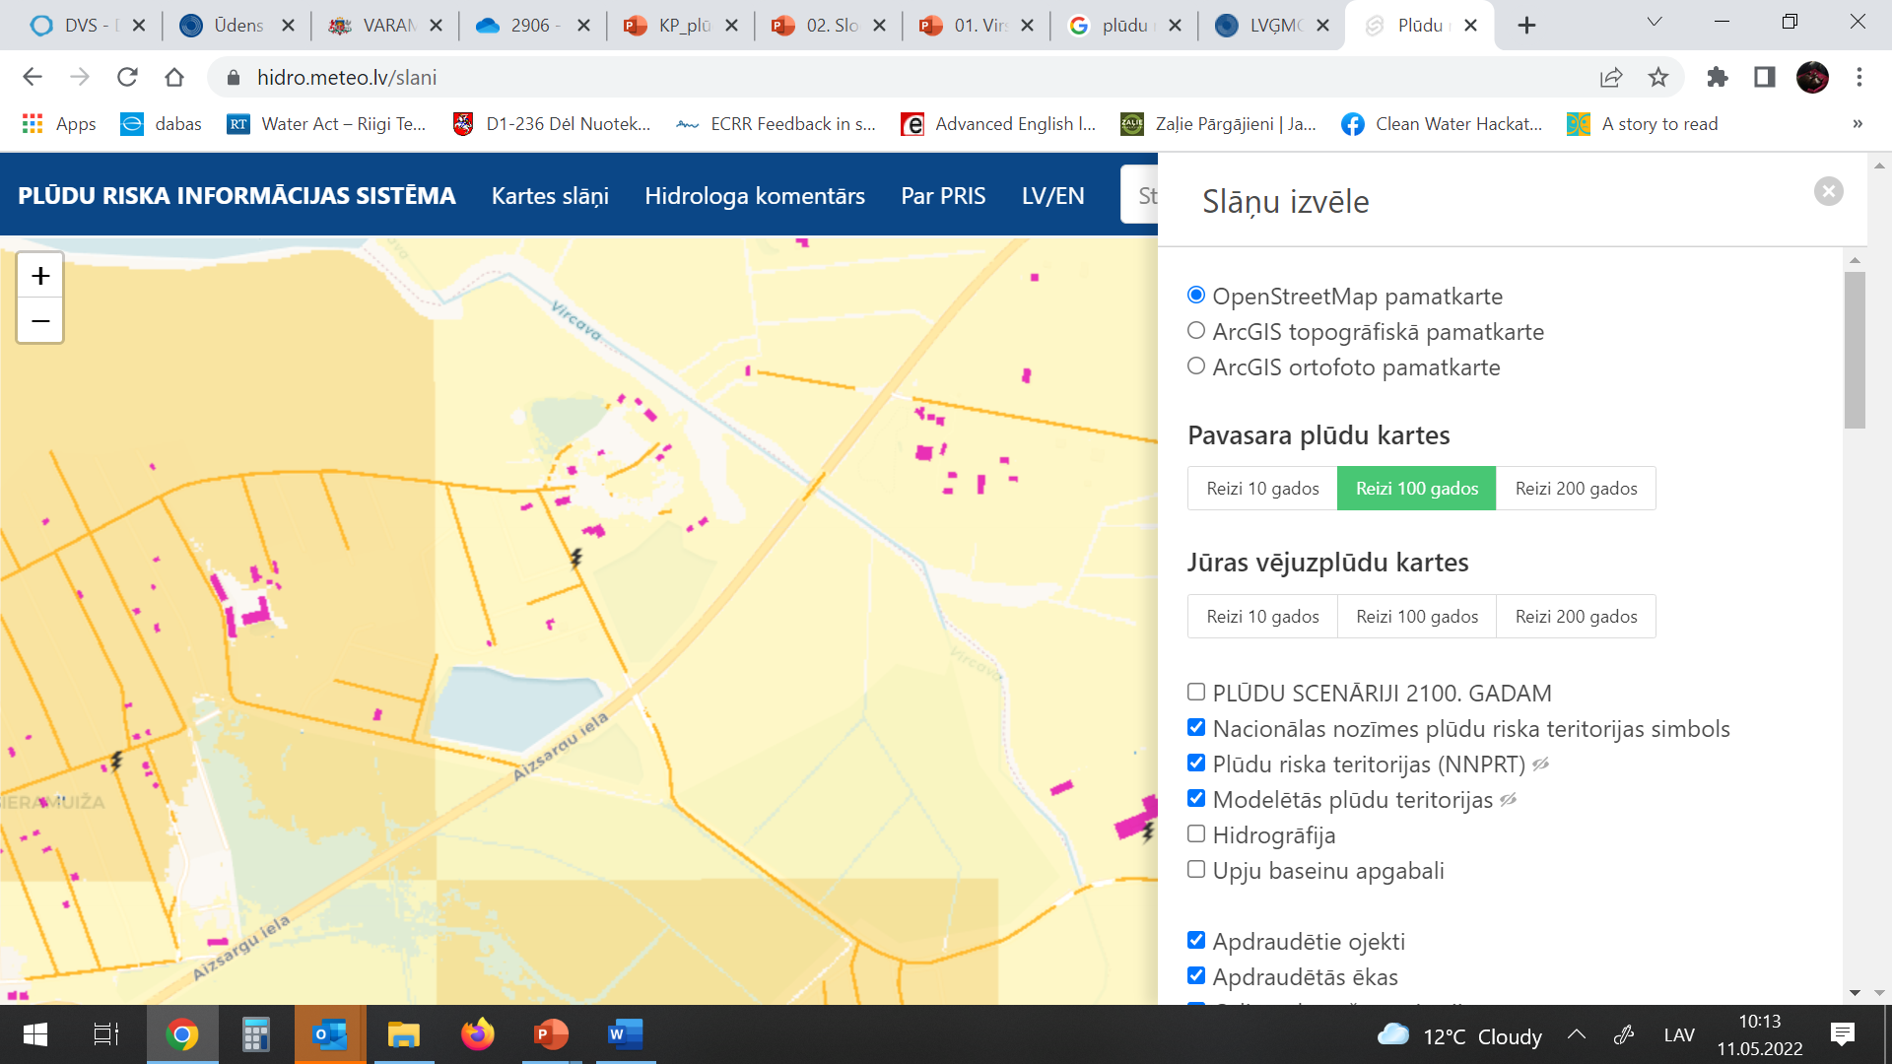

Slide 14
Ūdensobjektu vides un dabas aizsardzības aizsargjoslas
Aizsargjoslu likums (pamatkritēriji un prasība attēlot teritorijas plānojumā):
6.pants Baltijas jūras un Rīgas jūras līča piekrastes aizsargjosla;
7.pants Virszemes ūdensobjektu aizsargjoslas.
Kopš 2018.gada 3.jūlija MK noteikumos Nr. 397 «Noteikumi par ūdens saimniecisko iecirkņu klasifikatoru» ir pieejama informācija ūdensteču aizsargjoslu minimālā lieluma noteikšanai lauku teritorijās – par klasifikatorā iekļauto ūdensteču (kopskaitā 1771) garumu. Atkarībā no ūdensteces garuma tās iedalītas kategorijās:
1. kategorija – ūdensteces garums >100 km (a.j. - 300 m katrā krastā); 2. kategorija – ūdensteces garums ≥25 km, bet ≤ 100 km (a.j. - 100 m katrā krastā); 3. kategorija – ūdensteces garums ≥ 10 km, bet < 25 km (a.j. - 50 m katrā krastā); 4. kategorija – ūdensteces garums < 10 km (a.j. - 10 m katrā krastā);
0. kategorija – četras lielākās Latvijas ūdensteces (Venta, Lielupe, Gauja un Daugava), tām minimālais aizsargjoslas platums ir noteiks Aizsargjoslu likuma 7. panta otrās daļas 1. punktā.

Slide 15
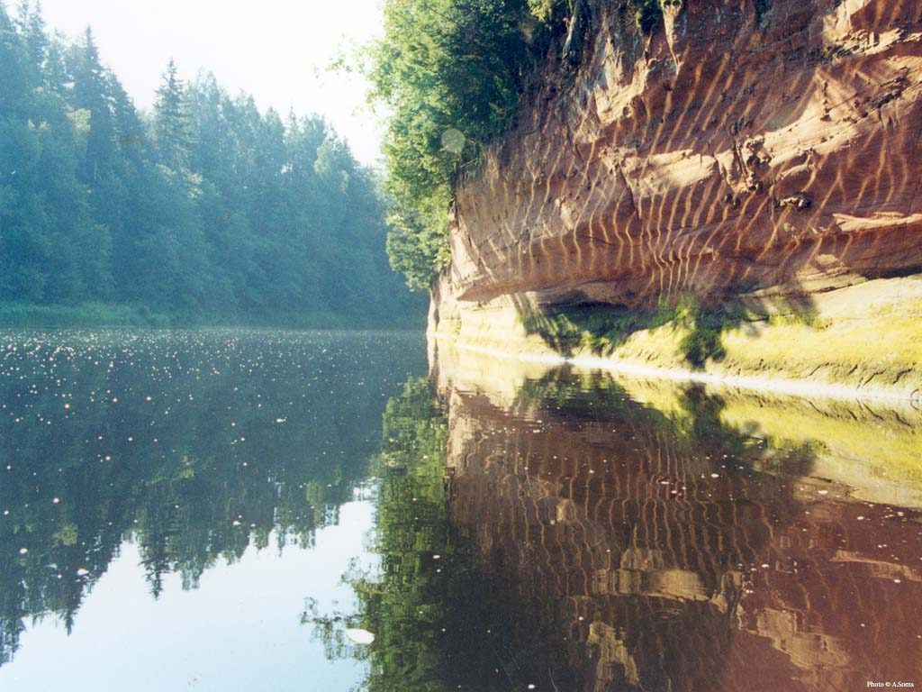
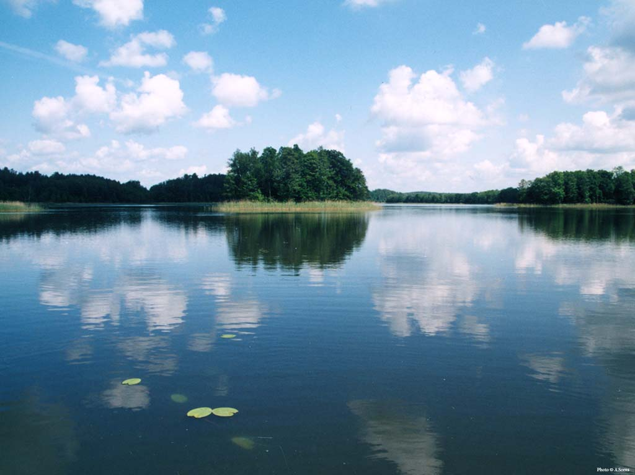
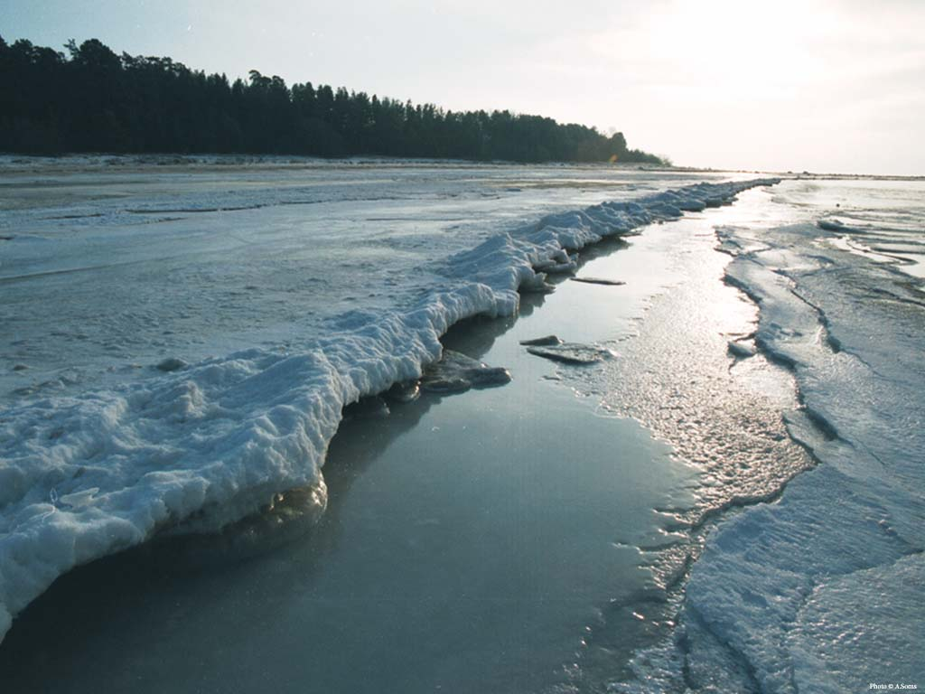
Paldies par uzmanību!

